Slide 1
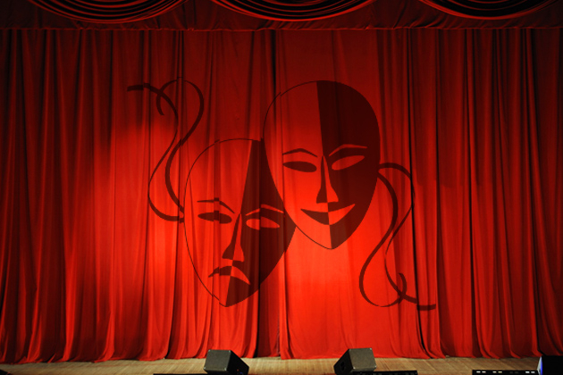



Профессия - Актер
Актер

Slide 2
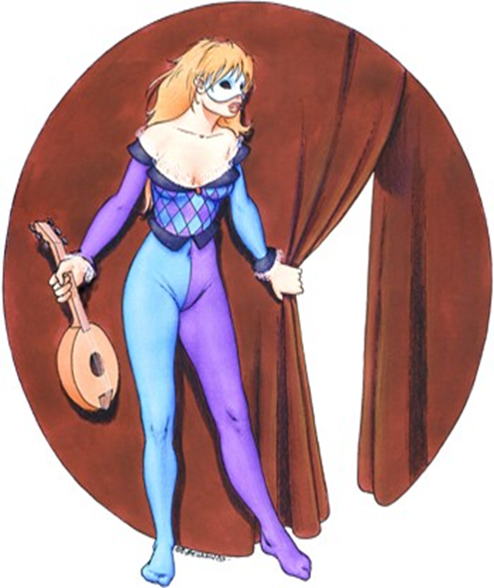
Мамандық тарихы…
Актер мамандығы - ежелгі мамандықтардың бірі. Бақсылар бүкіл тайпаға арналған қойылымдар да қойды. Өнер ретінде актерлік өнер Ежелгі Грецияда пайда болды және өте беделді болып саналды. Алайда ортағасырлық Еуропа актерлердің рөлін жын-перілер деп санады, ал Ресейде актер болу тіпті қауіпті болды. Шіркеу актерларды, әзілқойларды, буфондарды қудалады. Шіркеу қызметшілері музыкалық аспаптарды жойып жіберуі мүмкін, ал орындаушылар ұрылып немесе түрмеге жабылуы мүмкін. Ренессанста ғана актерлікке деген көзқарас өзгерді.

Slide 3
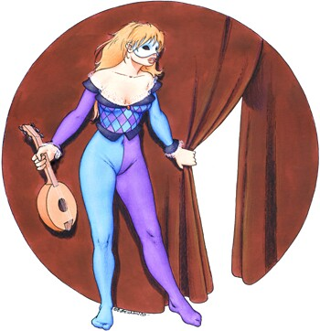
Из истории профессии….
Профессия актер является одной из самых древних. Еще шаманы устраивали представления для всего племени. Как искусство, актерство зародилось в Древней Греции и считалось очень престижным. Однако Средневековая Европа считала игру актеров бесовской, а на Руси быть актером было даже опасно. Церковь преследовала лицедеев, шутов, скоморохов. Церковные служители могли уничтожить музыкальные инструменты, а исполнителей избить или посадить в тюрьму. Лишь в эпоху Возрождения отношение к актерству изменилось.

Slide 4
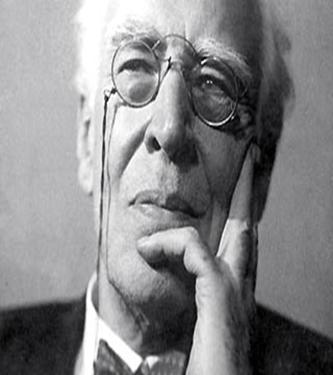
Актерлік өнер үнемі дамып отырады. 20 ғасырдың басына дейін актерлік өнерде стереотиптер, кейіпкерлер мен типтер басым болды. Актер кәсібіндегі революцияны Мәскеу көркем театрының негізін қалаушы К.С. Станиславский (1863 - 1938). Ол Станиславский жүйесі деп аталатын әйгілі актерлік жүйенің құрушысы, оның мақсаты актерлердің ойнауының максималды психологиялық сенімділігіне қол жеткізу.
Станиславский актерлерді кейіпкердің сезімін сезінуге, сахнада шынайы эмоцияларды жеткізу үшін шынайы тәжірибені бастан кешіруге шақырды.
Жүз жылдан астам уақыт ішінде Станиславскийдің әйгілі актерлік жүйесі Ресейде және бүкіл әлемде өте танымал болды және оның «Мен сенбеймін!» Деген сөйлемі қанатты

Slide 5

Актёрское искусство постоянно эволюционирует. До начала XX века в игре актёров преобладала шаблонность, характеров и типажей. Революцию в профессии актера совершил основатель МХАТа К.С. Станиславский (1863 – 1938). Он является создателем знаменитой актерской системы, так называемой Системы Станиславского, целью которой является достижение максимальной психологической достоверности игры актеров. Станиславский призывал актеров чувствовать то, что чувствует герой, испытывать подлинные переживания для передачи достоверных эмоций на сцене. Уже более ста лет знаменитая актерская система Станиславского имеет огромную популярность в России и во всем мире, а высказанная им фраза “Не верю!” стала крылатой.

Slide 6
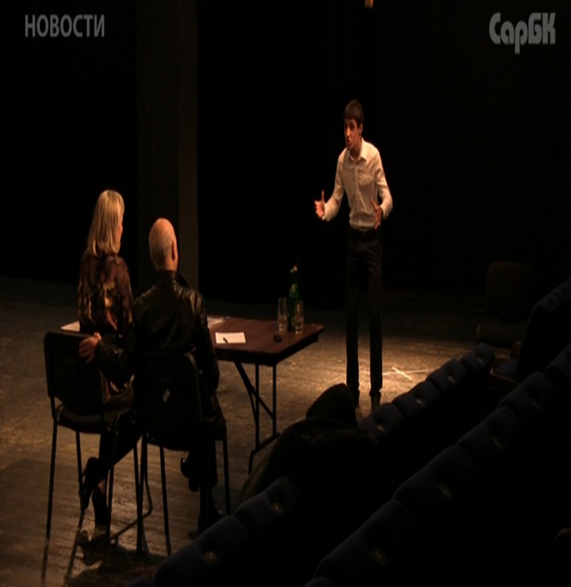
Қазіргі кезде актерлік мамандық танымал және қалаулы. Көпшілікті атақ, байлық және қызықты өмір қызықтырады. Алайда, сіздің мақсатыңызға жету жолының қаншалықты тікенді екенін бірнеше адам түсінеді және осы салада сіздер ғана жетістікке жетесіздер деп ешкім кепілдік бере алмайды. Театр университеттерін қанша түлек бітірді, олардың аз ғана пайызы танымал және жоғары ақылы актерларға айналады. Жас актерлер күн сәулесінің астында жүріп, біртіндеп даңққа ие болуы керек. Әрине, байқалған бақытты адамдар бар және олар бір түнде танымал болып оянды. Олар үшін олар оқыған және талпынған нәрселер біртіндеп жүзеге асырыла бастайды.

Slide 7

В настоящее время актерская профессия является популярной и желанной. Многих манит известность, богатство и интересная жизнь. Однако мало кто понимает, как тернист путь к достижению своей цели, и никто не может гарантировать, что именно ты добьешься успеха на этом поприще. Как много выпускников театральных вузов, и лишь небольшой процент из них становится известными и высокооплачиваемыми актерами. Молодым актерам приходится пробивать себе место под солнцем, постепенно зарабатывая известность. Есть, конечно, и счастливчики, которых заметили и они в одночасье проснулись знаменитыми. Для них постепенно начнет сбываться то, ради чего они учились и к чему стремились.

Slide 8

Актерлік әрекеттің негізі - реинкарнация принципі. Бұл реинкарнация сыртқы және ішкі болуы мүмкін. Бірінші жағдайда актер макияжды, костюмдерді, маскаларды пайдаланады, интонацияны, мимиканы, қимылдарды дамытады. Екінші жағдайда актерге өз кейіпкерінің рухани әлемін ашып, оның кейіпкерін көрсету, ойлары мен сезімдерін жеткізу қажет. Актер жұмыс орнына қарамай, белгілі бір көркем образ жасайды және кейіпкерге өзіндік бір нәрсе әкеледі, оны өзінше бейнелейді. Кез-келген актердің басты мақсаты - көрерменге әсер ету, олардан жауап, эмоция, сезім тудыруға ұмтылу

Slide 9

Основой актерского мастерства является принцип перевоплощения. Это перевоплощение может быть внешним и внутренним. В первом случае, актер использует грим, костюмы, маски, вырабатывает интонацию, мимику, жесты. Во втором же случае актеру необходимо раскрыть духовный мир своего героя, показать его характер, передать мысли и переживания. Актер, не зависимо от места работы, создает определенный художественный образ и вносит что-то свое в героя, изображает его по-своему. Главной целью любого актера является желание воздействовать на зрителей, вызвать у них ответную реакцию, эмоции, чувства

Slide 10
Қажетті кәсіби білім мен дағдылар:
- суреткерлік, түрлендіре білу, бейнеге дағдылану;
- жанрлық-рөлдік ерекшеліктерді білу
- ауызша сипаттамадан кескін жасау мүмкіндігі;
- психологияны білу (мимика, сөйлеу ерекшеліктері және т.б. тұрғысынан);
- сахнадан, камера линзаларынан, көрермендерден қорықпау;
- музыкалық-хореографиялық шеберліктің болуы;
- мінсіз артикуляция;
- әдеби қабілет;
- шығармашылық, үйлесімділік сезімі, ырғақ сезімі, дамыған эстетикалық және көркемдік талғам;
- сахналық очаровты иемдену (экспрессивтілік, сахнада серіктестермен табиғи қарым-қатынас жасау мүмкіндігі,
көрерменді - өзіне тарта білу);
- үздіксіз кәсіби жетілдіруге ұмтылу

Slide 11
Необходимые профессиональные знания и навыки:
артистизм, умение перевоплощаться, вживаться в образ;
знание жанрово-ролевой специфики
способность к созданию образа по словесному описанию;
знание психологии (с точки зрения мимики, речевых особенностей и т.п.);
отсутствие боязни сцены, объектива камер, зрителей;
наличие музыкально-хореографических навыков;
безупречная артикуляция;
литературные способности;
творческие способности, чувство гармонии, чувство ритма, развитый эстетический и художественный вкус;
обладание сценическим обаянием (выразительность, способность к естественному общению с партнерами на сцене, умение привлечь зрителя);
стремление к постоянному профессиональному совершенствованию

Slide 12
Личные качества:
хорошая память;
наблюдательность;
трудолюбие, работоспособность;
физическая выносливость, терпеливость;
умение и желание работать в команде;
креативность;
ответственность;
абстрактность мышления;
ораторские способности;
решительность;
уверенность в себе;
выносливость к эмоциональным нагрузкам;
энергичность.

Slide 13
Жеке қасиеттері:
жақсы жады;
бақылау;
еңбекқорлық, тиімділік;
физикалық төзімділік, шыдамдылық;
топта жұмыс істеуге қабілеттілік пен дайындық;
шығармашылық;
жауапкершілік;
ойлаудың абстрактілігі;
шешендік шеберлік;
анықтау;
өзіне сенім;
эмоционалды күйзеліске төзімділік;
энергия.

Slide 14
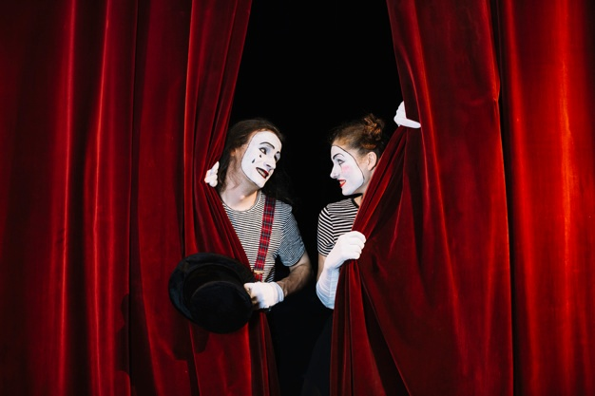
МАМАНДЫҚ АЛУ ЖОЛДАРЫ
5B040700 «Актерлік өнер»
Казақ ұлттық өнер академиясы, Нұр-Сұлтан
Т. К. Жүргенов атындағы қазақ ұлттық өнер академиясы, Алматы

Slide 15
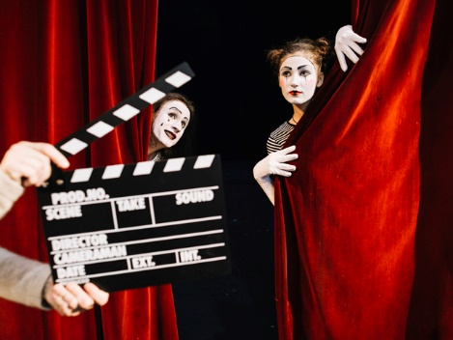
5В040700 «Актерское искусство»
Казахская национальная академия искусств, Нур-Султан
Казахская национальная академия искусств
им. Т. К. Жургенова, Алматы

